Slide 1

Μαθαίνω Ελληνικά
75. Α2_Θεματικός κύκλος 6 : Διατροφή και υγεία_ Αναφορική πρόταση με το που
Δρ Ελένη Χαραλάμπους

Slide 2

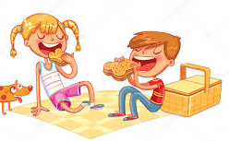





Κάποια τρώει. Κάποιος τρώει.
Ημερομηνία
Μερικοί μαθητές έλειπαν σήμερα από το μάθημα.
πορτοκαλάδα
Μερικές μαθήτριες έλειπαν σήμερα από το μάθημα.
φασολάδα

Slide 3
Σήμερα είναι ______, __ Μαρτίου 2026 (__/03/2026).Τώρα είμαστε στην άνοιξη.

Slide 4

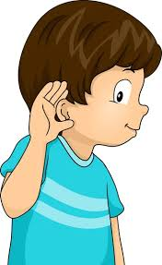
Κατανόηση προφορικού λόγου
Χθες το βράδυ βγήκαμε έξω με _______ φίλους. Πήγαμε σε ένα μικρό ταβερνάκι στο κέντρο της πόλης. Το εστιατόριο _____πήγαμε χθες ήταν φθηνό, αλλά το φαγητό ήταν πολύ__________! Φάγαμε σαλάτες και ___________ κρεατικά. _________ από την παρέα παρήγγειλε και κρασί. Περάσαμε πολύ όμορφα και γελάσαμε πολύ!
Άκουσε!

Slide 5

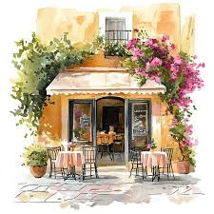


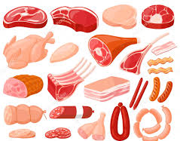

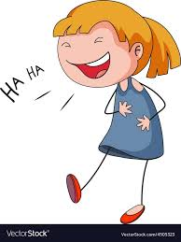
Κατανόηση γραπτού λόγου
Χθες το βράδυ βγήκαμε έξω με μερικούς φίλους. Πήγαμε σε ένα μικρό ταβερνάκι στο κέντρο της
πόλης. Το εστιατόριο που πήγαμε χθες ήταν φθηνό, αλλά το φαγητό ήταν πολύ νόστιμο!
Φάγαμε σαλάτες και μερικά κρεατικά. Κάποιος από την παρέα παρήγγειλε και κρασί. Περάσαμε πολύ όμορφα και γελάσαμε πολύ!
Διάβασε!

Slide 6

Παραγωγή προφορικού λόγου
Το εστιατόριο που πήγατε χθες ήταν ακριβό;
Τι φάγατε;
Απάντησε!

Slide 7

Παραγωγή προφορικού λόγου
Στο γραφείο του διαιτολόγου
Παιχνίδι ρόλων

Slide 8
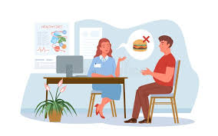
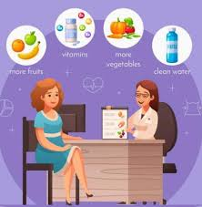
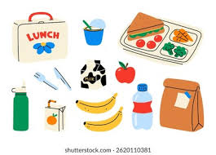
Στο γραφείο του διαιτολόγου
Ρόλος Α (μαθητής/μαθήτρια που συνοδεύεται από τους γονείς του/της):
Πηγαίνεις στον διαιτολόγο που είναι στη γειτονιά σου.
Του λες τι τρως συνήθως το πρωί και το μεσημέρι.
Του εξηγείς ποια είναι η δυσκολία σου (π.χ. τρως πολλά γλυκά ή ξεχνάς να πίνεις νερό).
Του ζητάς να σου προτείνει δύο (2) υγιεινά σνακ για το σχολείο.
Ρόλος Β (διαιτολόγος):
Καλωσορίζεις το παιδί και τους γονείς του στο γραφείο σου.
Ακούς τι τρώει και τον/τη ρωτάς αν κάνει κάποιο άθλημα.
Του/της λες ένα λάθος που κάνει στο φαγητό του/της (π.χ. δεν τρώει καθόλου φρούτα).
Του/της προτείνεις δύο (2) συγκεκριμένα σνακ.

Slide 9
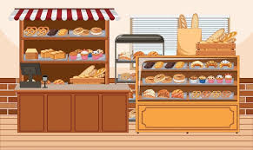
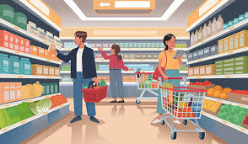
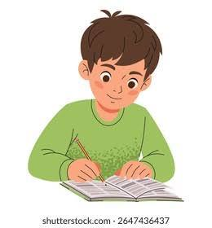
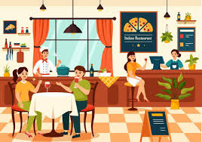
Παραγωγή γραπτού λόγου
Αυτός είναι ο φούρνος ___________ αγοράζω κάθε πρωί _____________________________
Αυτή είναι η υπεραγορά ___________ αγοράζω κάθε απόγευμα ________________________
Γράψε!
Αυτό είναι το εστιατόριο ___________ τρώω με την οικογένειά μου κάθε Σάββατο______________

Slide 10

Αυτοαξιολόγηση στο σπίτι

Slide 11
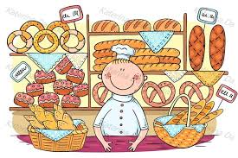
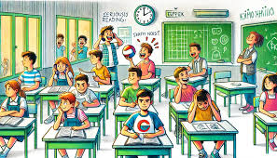
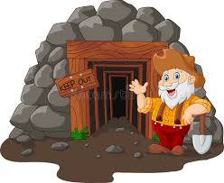
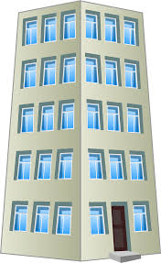


που/κάποιος/μερικοί/πορτοκαλάδα/
Αυτός είναι ο φούρνος ___________ αγοράζω κάθε πρωί φρέσκο ψωμί.
Πίνω πάντα μια φρέσκια ___________ για πρωινό.
___________ μαθητές δεν ήρθαν σήμερα στην τάξη.
Εκείνη είναι η κοπέλα ___________ μένει στο διπλανό διαμέρισμα.
___________ κύριος σε περιμένει στην είσοδο.
Σου αρέσουν τα παπούτσια ___________ φοράω σήμερα;
Αυτό είναι το βιβλίο ___________ μου αγόρασε ο Γιώργος.
1
2
3
4
5
7
6

Slide 12
που/κάποιος/μερικοί/πορτοκαλάδα/
Αυτός είναι ο φούρνος που αγοράζω κάθε πρωί φρέσκο ψωμί.
Πίνω πάντα μια φρέσκια πορτοκαλάδα για πρωινό.
Μερικοί μαθητές δεν ήρθαν σήμερα στην τάξη.
Εκείνη είναι η κοπέλα που μένει στο διπλανό διαμέρισμα.
Κάποιος κύριος σε περιμένει στην είσοδο.
Σου αρέσουν τα παπούτσια που φοράω σήμερα;
Αυτό είναι το βιβλίο που μου αγόρασε ο Γιώργος.
1
2
3
4
5
7
6

Slide 13

Διάλειμμα
Διάλειμμα
Διάλειμμα
Διάλειμμα
Διάλειμμα

Slide 14

www.e-charalambous.com

